Slide 1
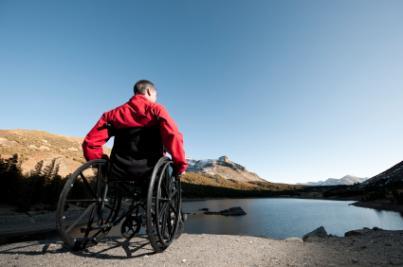
AUGŠĒJO EKSTREMITĀŠU NOSLODZE, PĀRVIETOJOTIES RATIŅKRĒSLĀ.
Autors: Ergoterapeite Zoja Nesterova
Rīga, 2014

Slide 2
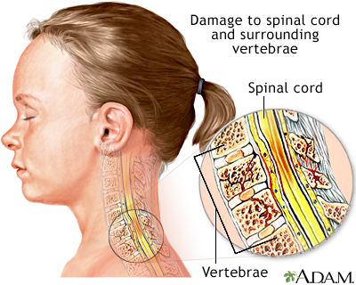
MUGURAS SMADZEŅU BOJĀJUMS
Rodas muguras smadzeņu nospiedums;
Ierobežotas ķermeņa funkciju darbība
Ierobēžota spēja pārvietoties ar kājam
Apgrutināta ikdienas aktivitāšu veikšana

Slide 3
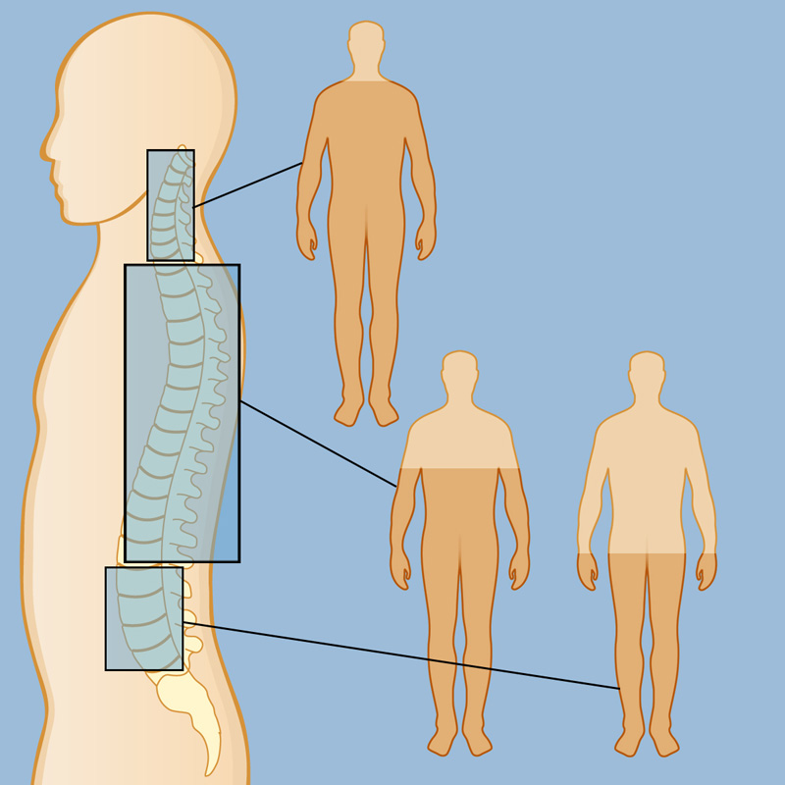
MUGURAS SMADZEŅU BOJĀJUMS (2)

Slide 4
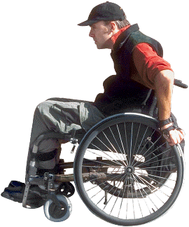
Pārvietošanās ratiņkrēslā
Ikdienā:
  Pārvietošanās
  Pārsēšanas
  Sports
  Ikdienas aktivitātes
  Darbs
Riski
  Trauma
  Samazināts muskuļu
  Spēks;
  «Piedalās tikai sacensībās»

Slide 5
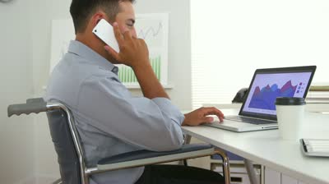
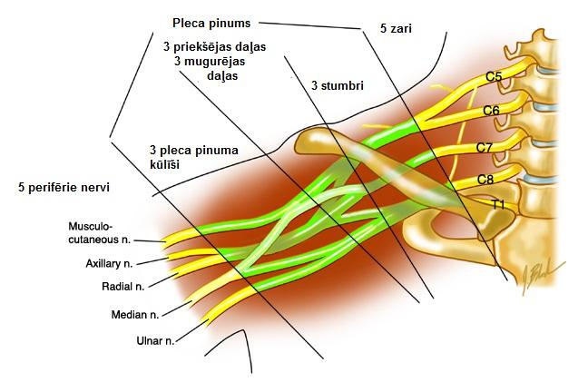
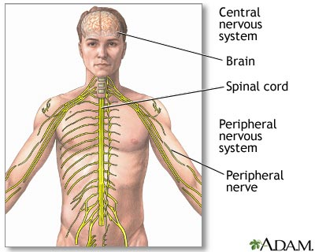
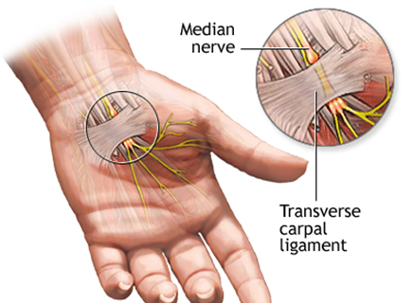
Kāda ir ietekme?

Slide 6
Sekas
Muskuļu vājums
Hiporefleksija
Tirpšana, nejutīgums
Dedzinošas sāpes
Saldējošas sāpes

Slide 7
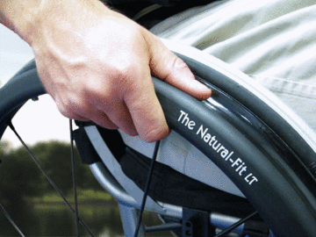
Ko darīt?!
Izvelēties atbilstošo ratiņkrēslu
  Vieglāks svars – terauds, alumīnijs, titāns, karbona šķiedras
  Atbilstoši izmēri – sēdvieta, muguriņas augstums, dziļums, stīpas, riteņu novietojums
  Rāmis…
    Vieglāk pārvietoties ar ratiņkrēslu ar nesalokāmo rāmi, nekā ar salokāmo
  Ergonomiskas stīpas
  - Natural Fit Ergonomic
  Grip Wheelchair
  Handrims – Kit
  http://www.out-front.com/
  naturalfit_overview.php
Notes:
Better performance and efficiency.
Eliminates pushing on the tire.
Eases pain in the hands & wrists.
Greater control when braking
Median neuropathy at the wrist is one of the most frequently encountered entrapments. Golf, archery, cycling and wheelchair basketball are all associated with CTS.³ It’s often bilateral, but usually affects the dominant hand to a greater degree. Patients often complain of wrist pain and forearm pain, and occasionally radiation to the arm or shoulder. Nocturnal paresthesias are often pathognomonic of CTS and sensory symptoms frequently appear before motor fibres become involved.

Slide 8
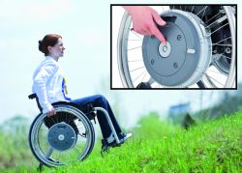
Ko darīt?!
E –motion alber
http://www.invacare.eu.com/articles/invc-video-alber-e-motion-m15--49-69.php

Slide 9
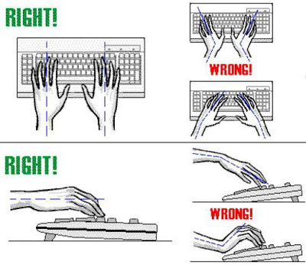
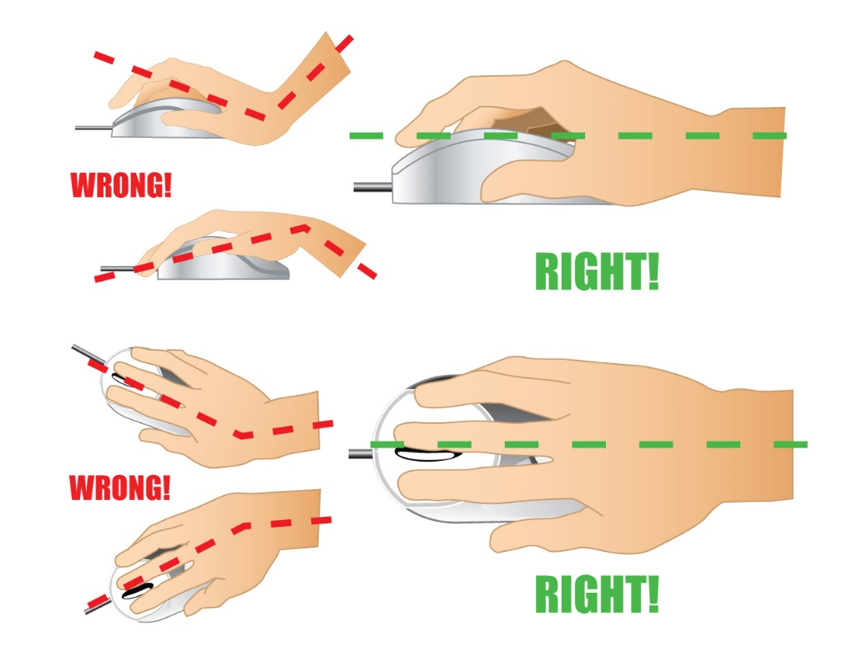
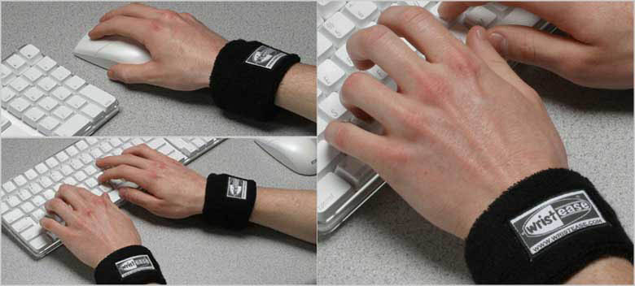
Ko darīt?!
Darbs ar datoru

Slide 10
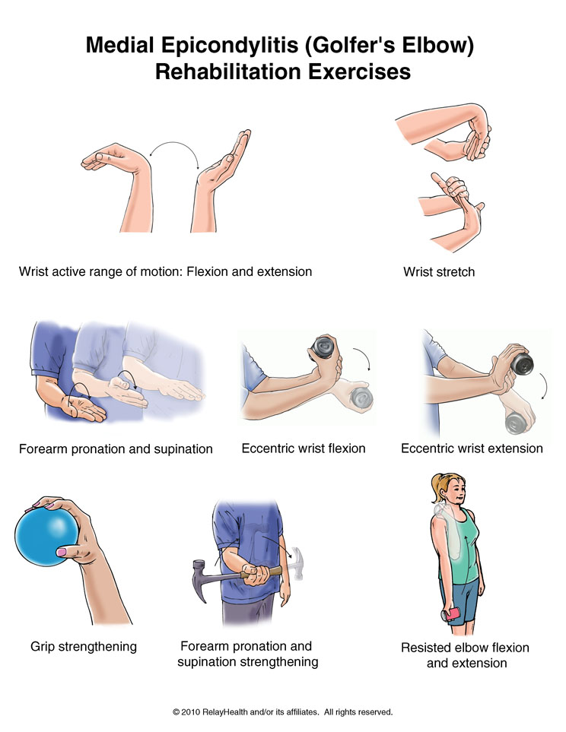
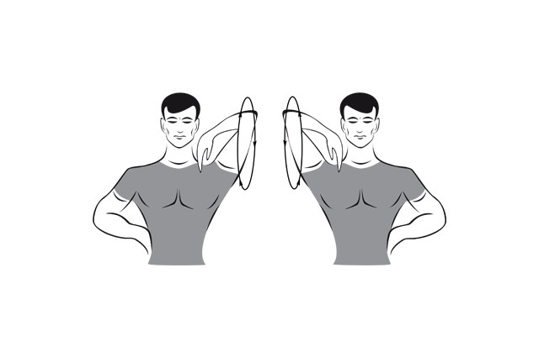
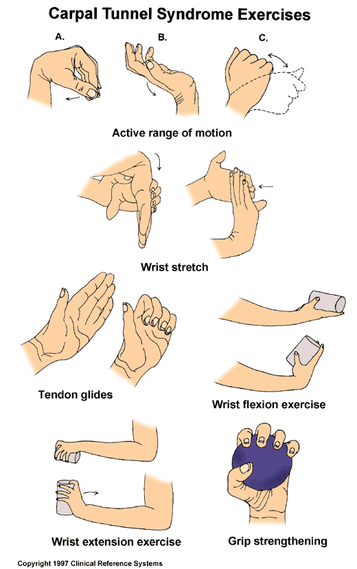
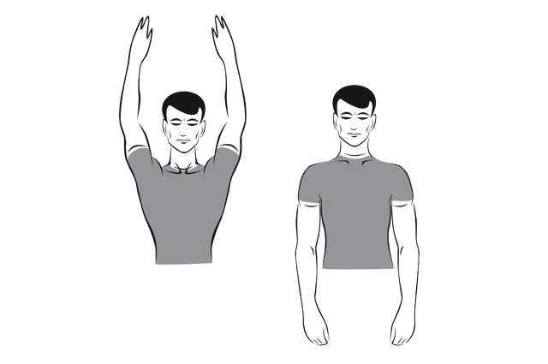
Labāk negaidīt, lai notiktu
Notes:
Weight training - Maximal repetition
for longer duration to improve
endurance for muscles around
shoulder and elbow

Slide 11
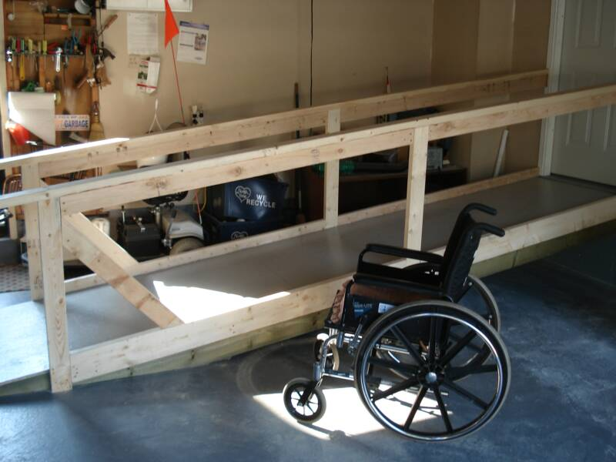
Atpūta un darbs
Darba ir jāievēro atpūtas pauzes;
Gan jābrauc ar ratiņkrēslu, gan jātrenējas, gan jāatpūšas
Sistēma!
Notes:
Tie kuri brauc retāk ir vairāk pakļauti nervu nospiedumiem, nekā tie kuri brauc biežāk

Slide 12
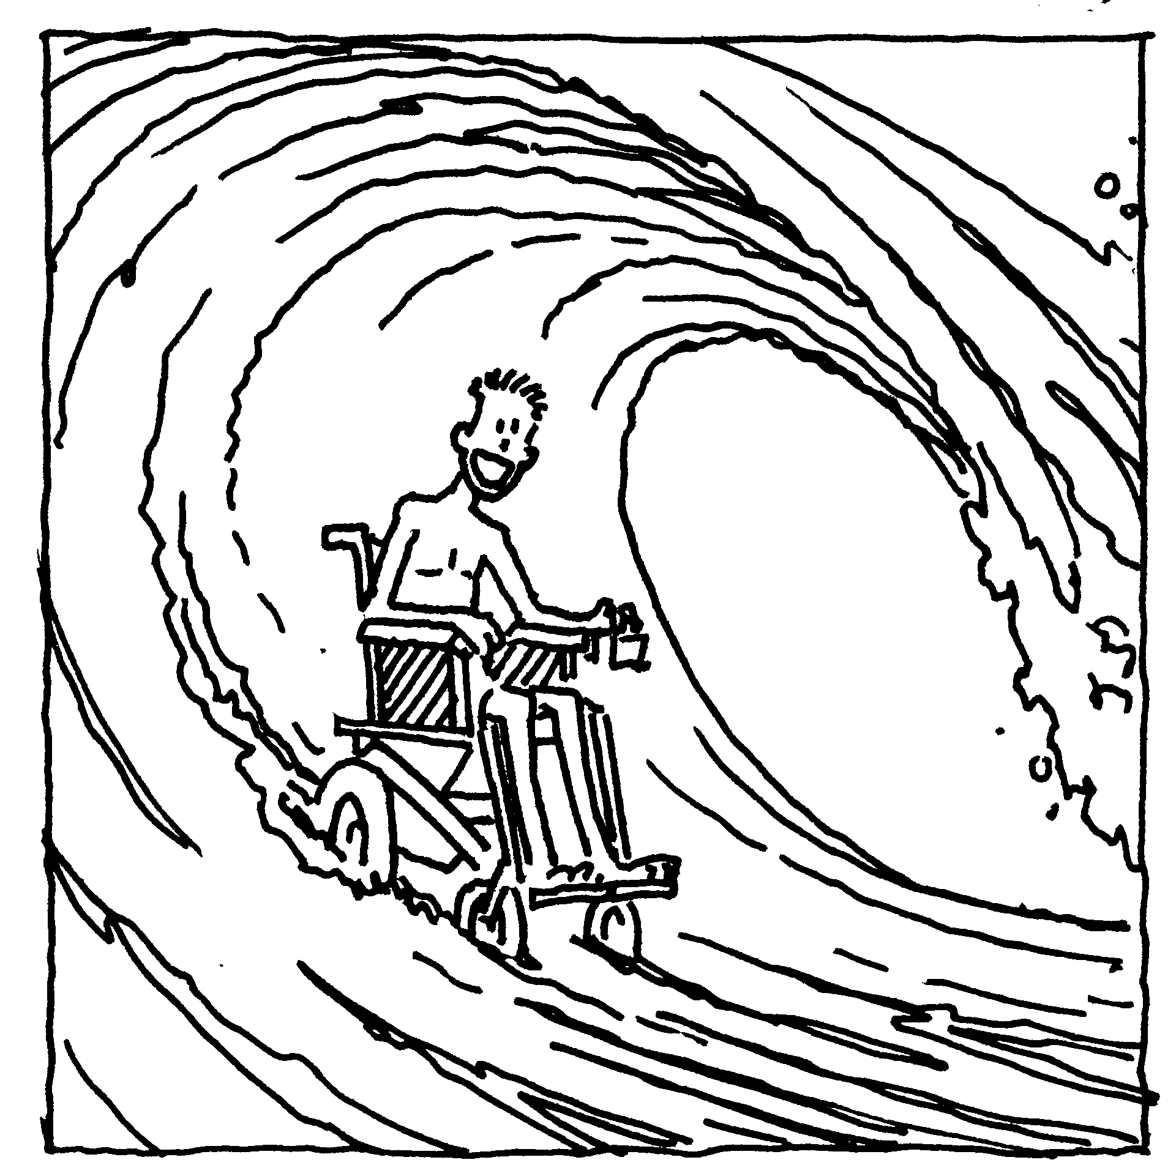
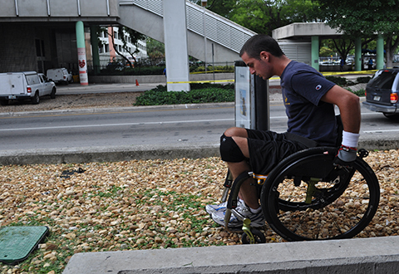
Sports
Treniņš, treniņš, pareizais treniņš!
Sacensības iekļauj tikai braukšanu,
bet braukšana iekļauj ļoti daudz.
Notes:
Iesildīšanas, pareizais aprīkojums, sporta zāle(labāk ar treneri), fizioterapija, mājas vingrošana. Treniņi vērsti uz izturību, locītavu stabilitati.
Stiepšanas

Slide 13
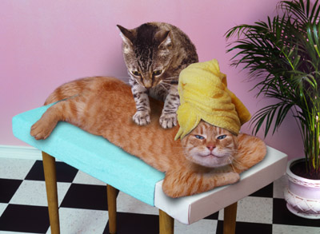
Masāžas

Slide 14
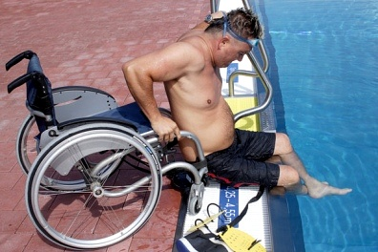
Baseins

Slide 15


